Slide 1
SSL VPN Client
설치 가이드

Slide 2
WINDOWS PC 접속방법

Slide 3
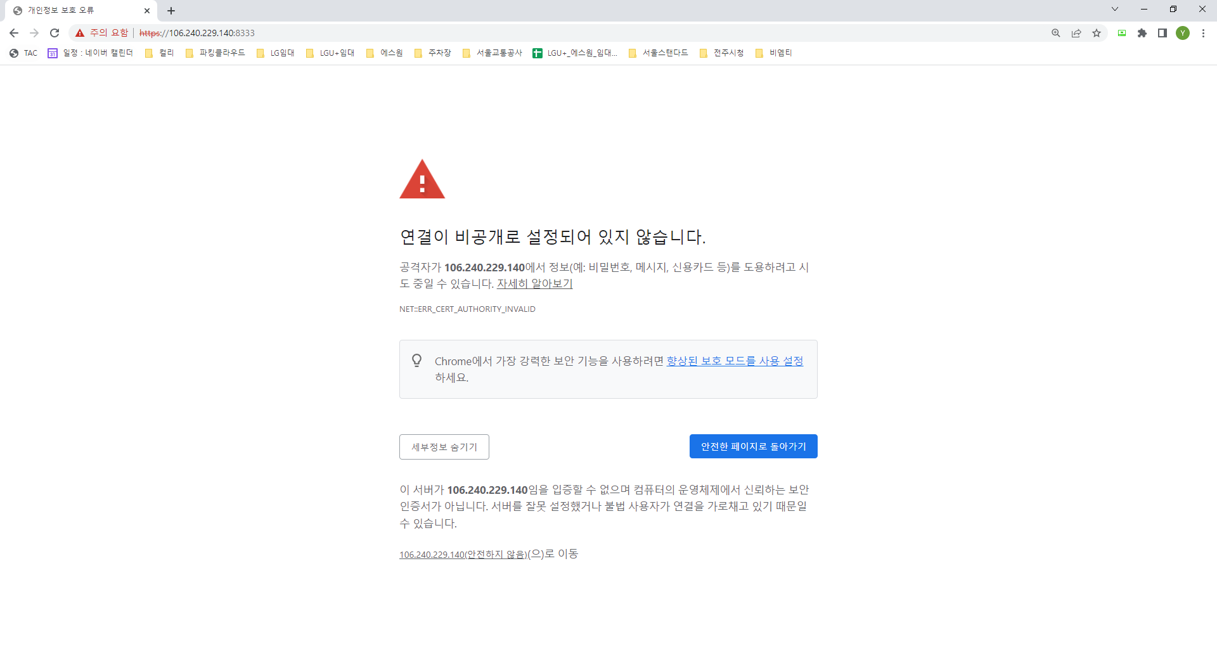
1. Client Download
1) 주소창에 https://222.122.43.134:8333 입력, 아래와 같은 화면에서는 [고급] > [안전하지 않음으로 이동] 클릭
https://222.122.43.134:8333
https://222.122.43.134
①
고급
②
https://222.122.43.134:8333 로 이동

Slide 4
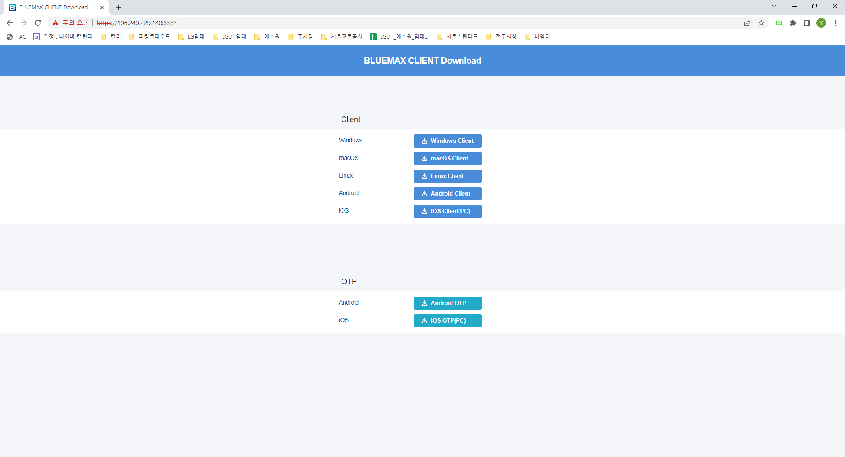
1. Client Download
2) [Client] 항목에서 운영체제에 맞는 프로그램 다운
https://222.122.43.134:8333

Slide 5
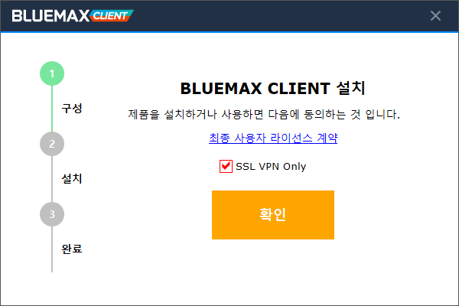
1. Client Download
3) [SSL VPN Only] 체크 후 확인

Slide 6
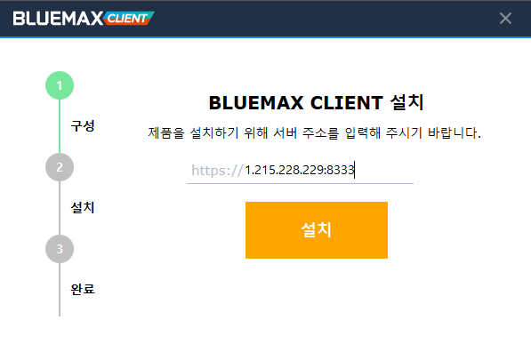
1. Client Download
4) 222.122.43.134:8333 입력 후 설치
(클라이언트 설치를 위한 포트 8333)
https://222.122.43.134:8333

Slide 7
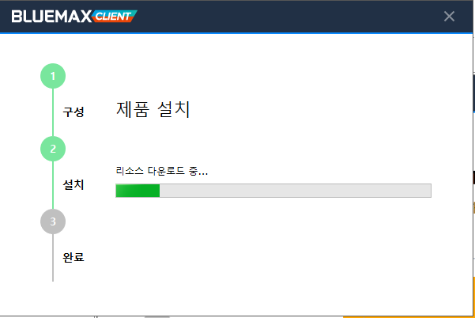
1. Client Download

Slide 8
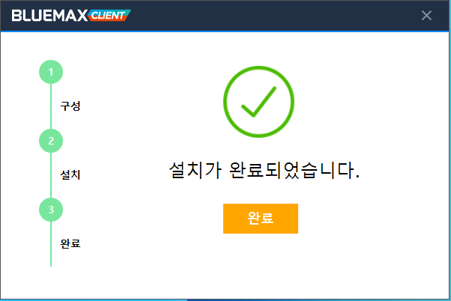
1. Client Download

Slide 9
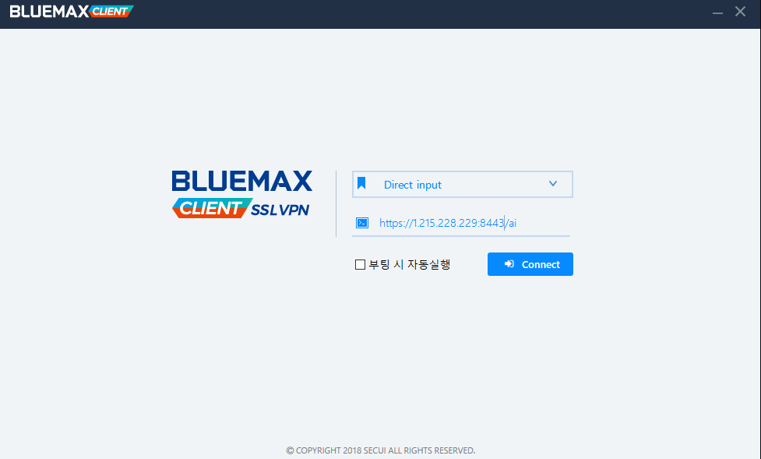
2. SSL VPN 접속
1) 접속 방법 : https://222.122.43.134:8443/golf 입력 후 Connect
(클라이언트 접속을 위한 포트 8443)
https://222.122.43.134:8443/golf

Slide 10
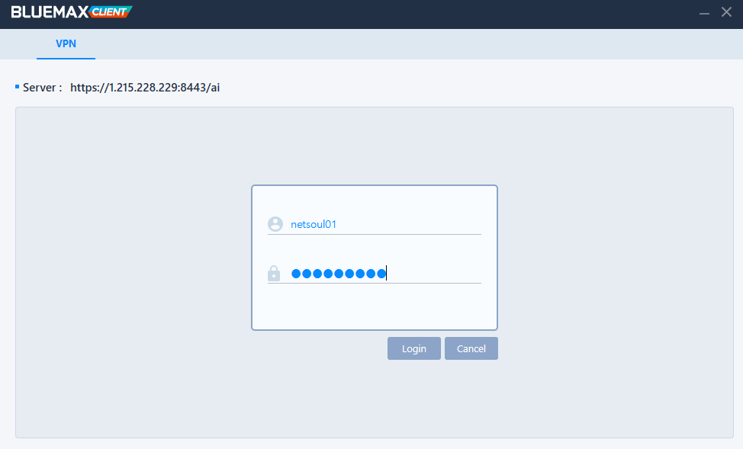
2. SSL VPN 접속
2) [VPN] 메뉴로 이동하여 ID/PW값 입력하여 로그인
https://222.122.43.134:8443/golf
ID = 기존 ID (jisan1~4)
최초 기본 P/W = 지산골프1!

Slide 11
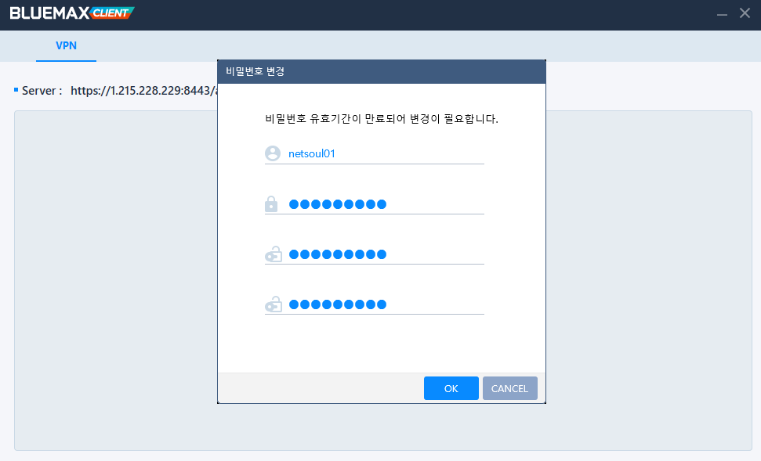
2. SSL VPN 접속
3) 로그인 이후 최초 1회 비밀번호 수정
https://222.122.43.134:8443/golf

Slide 12

2. SSL VPN 접속
4) 변경 된 비밀번호 입력 후 Login
https://222.122.43.134:8443/golf

Slide 13
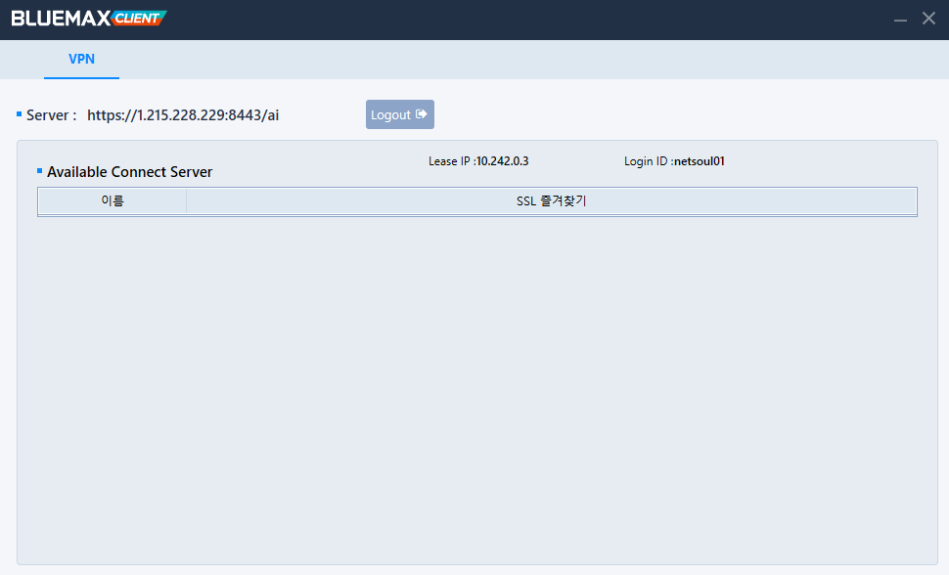
2. SSL VPN 접속
5) 로그인 후 PC 화면 오른쪽 하단에 정상 접속 메시지 확인
https://222.122.43.134:8443/golf

